Slide 1
“易民生”安全接口调用时序图

Slide 2
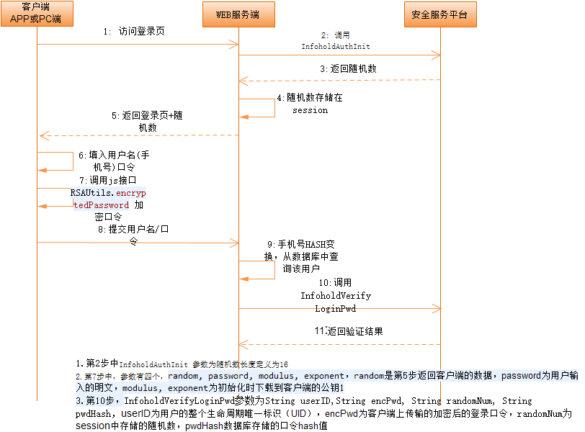
登录流程

Slide 3
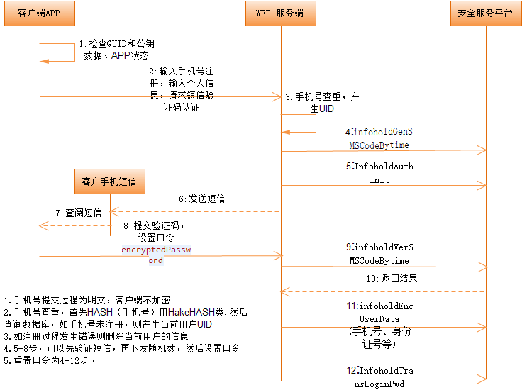
用户通过app注册、重置口令

Slide 4
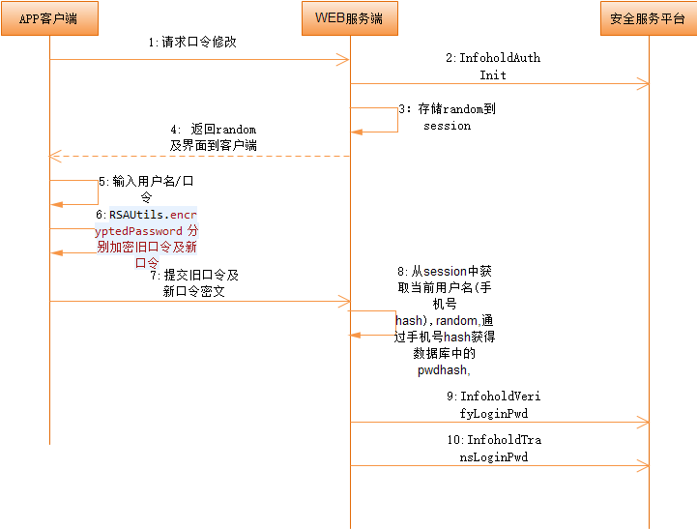
用户修改口令

